Slide 1


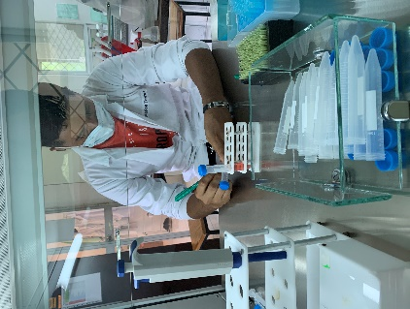
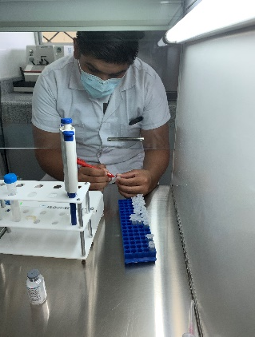
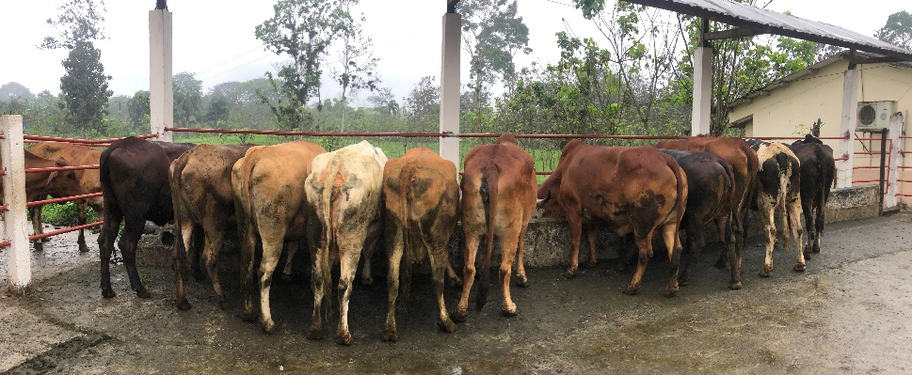
“Evaluación de la Calidad de Ovocitos Obtenidos por Aspiración Folicular en Ovarios de Matadero y Aspiración Folicular in-vivo para su Fecundación en Reproductoras Girolando”
AUTORES:
Alvarado Morocho Jonathan Eduardo
Torres Cedeño Bryan Patricio
DIRECTOR:
Dr. Félix Valdivieso
Santo Domingo – Ecuador
2020

Slide 2
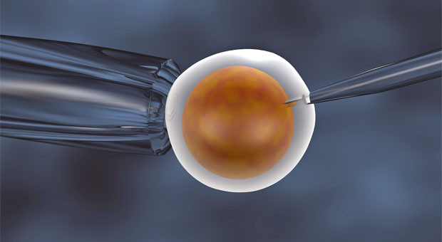
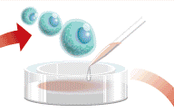
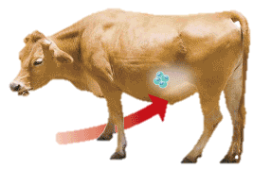
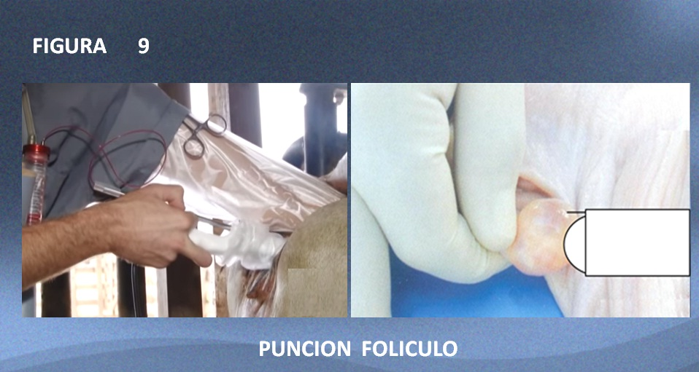
Introducción
La última década, se caracterizó por ser un período para el mejoramiento en la manipulación reproductiva y genética de los animales.
Mejorar genéticamente los productos obtenidos de los animales
Mejorar la fertilidad y producción bovina
(Collantes, 2011).
IATF (Inseminación artificial a tiempo fijo)
Producción embrionaria in vivo
OPU – IVP (recolección de ovocitos y producción de embriones in vitro)
Transferencia embrionaria
Bisección y clonación embrionaria
Sexado de embriones
Sexado de semen
Clonación de individuos
Nuevas Biotecnologías reproductivas

Slide 3
LIMITACIONES DE LAS BIOTECNOLOGÍAS REPRODUCTIVAS
La falta de formación y capacitación de profesionales
Poca inversión en el sector pecuario y sobre todo la falta de proyectos de investigación orientados a validar y enlazar estas tecnologías a nuestro medio
Como consecuencia bajos índices en parámetros productivos y reproductivos, que no han permitido alcanzar un desarrollo sostenible, repercutiendo en la economía de los ganaderos del país

Slide 4
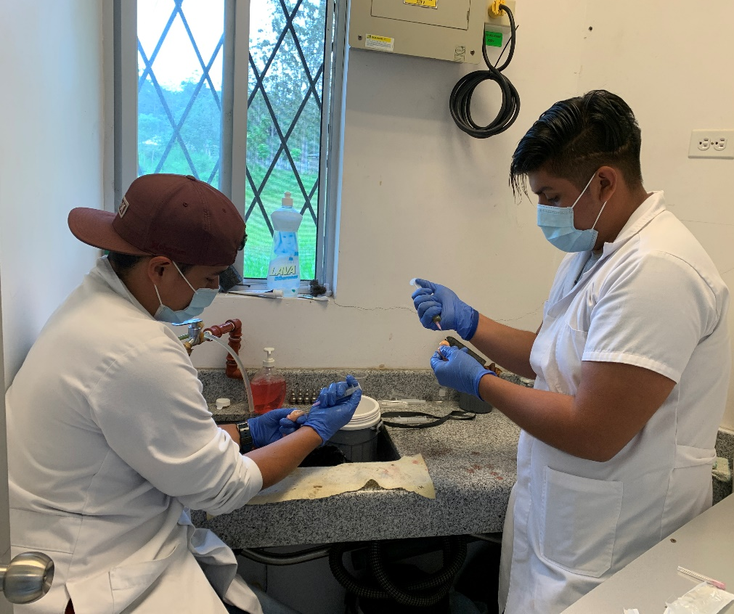
Objetivo general
Evaluación de la calidad de ovocitos obtenidos por aspiración folicular en ovarios de matadero y aspiración folicular in vivo para su fecundación en reproductoras Girolando.

Slide 5
Objetivo específicos
Comparar la calidad y clivaje de ovocitos obtenidos de ovarios de mataderos y de vacas Girolando mediante la técnica de (OPU).
Analizar el costo-beneficio de los dos métodos de recuperación de ovocitos en la raza Girolando y de matadero.

Slide 6
Hipótesis
No existe diferencia significativa entre los dos métodos de recuperación de ovocitos a partir de ovarios de matadero y ovarios in vivo reproductoras Girolando.
Ho
Ha
Existe diferencia significativa entre los dos métodos de obtención de ovocitos a partir de ovarios de matadero y ovocitos de reproductoras Girolando.

Slide 7
Materiales y métodos
Ubicación Geográfica
Ubicación Política
País: Ecuador
Provincia: Santo Domingo de los Tsáchilas
Cantón: Santo Domingo de los Colorados
Parroquia: Luz de América
Predio: Laboratorio de la Universidad “ESPE”
Sector: km 24 Vía Quevedo
Latitud: | 00° 24´ 36"
Longitud: | 79° 18´ 43"
Ubicación Ecológica
Zona de vida: Bosque húmedo Tropical
Altitud: 270 msnm
Temperatura media: 24,6 º C
Precipitación: 2860 mm año
Humedad relativa: 85%
Heliofanía: 739 horas luz año
Fuente: Estación Agro Meteorológica “Puerto Ila” Vía Quevedo km 35.

Slide 8
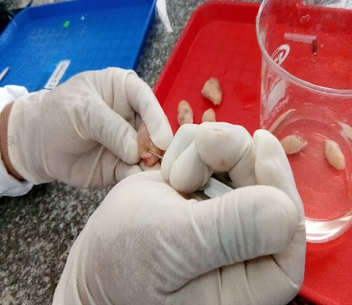
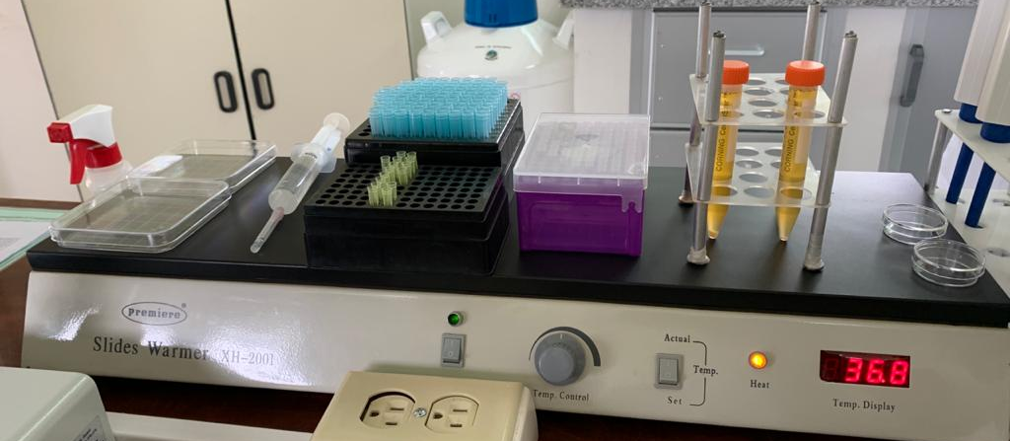
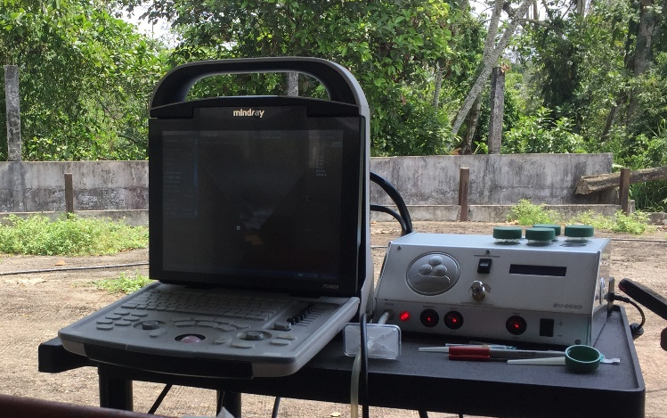
Punción Folicular
Materiales/Equipos
Estereoscopio
Vaso de precipitación (1000 ml)
Placas de Búsqueda
Placa térmica
Tijeras
Pinzas
Jeringuillas sin embolo (10ml)
Guantes
Agujas 18 G
Papel absorbente
OPU (Ovum pick up)
Materiales/Equipos
Estereoscopio
Ecógrafo (Mindray)
Transductor convexo 5 Mhs
Guía de aspiración
Gel de Ultrasonido
Tijera
Papel absorbente

Slide 9
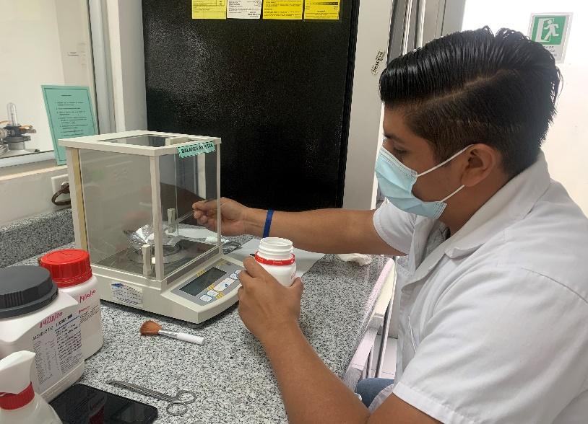
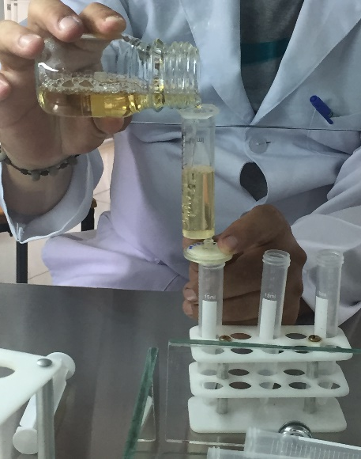
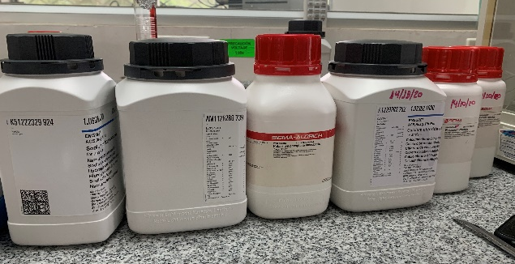
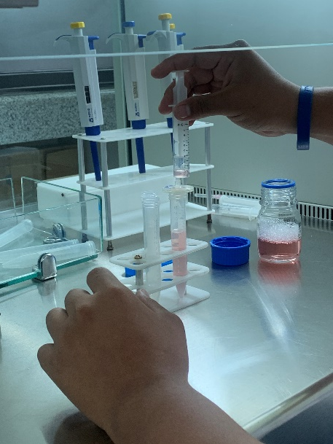
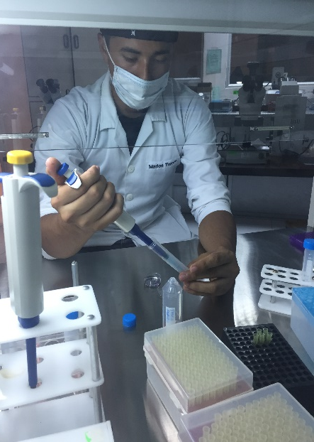
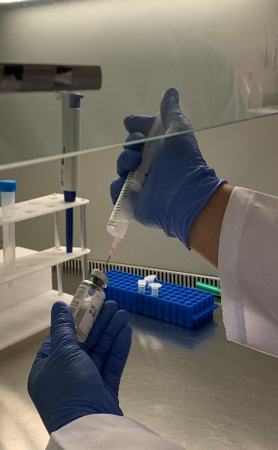
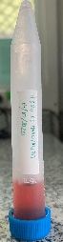
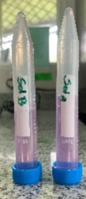
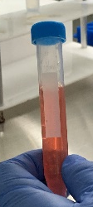
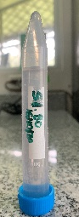
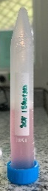
Preparación de medios In Vitro para Embriones
La formulación de los medios fue proporcionada de LabBA 2017 (Universidad de Buenos Aires)
Medio de maduración in vitro
Medio TALP-Hepes
Medio SWS (Solución para lavado de semen)
FIV
Medio SDS (Diluyente de semen)
Medio SOF (Synthetic Oviductal Fluid)

Slide 10
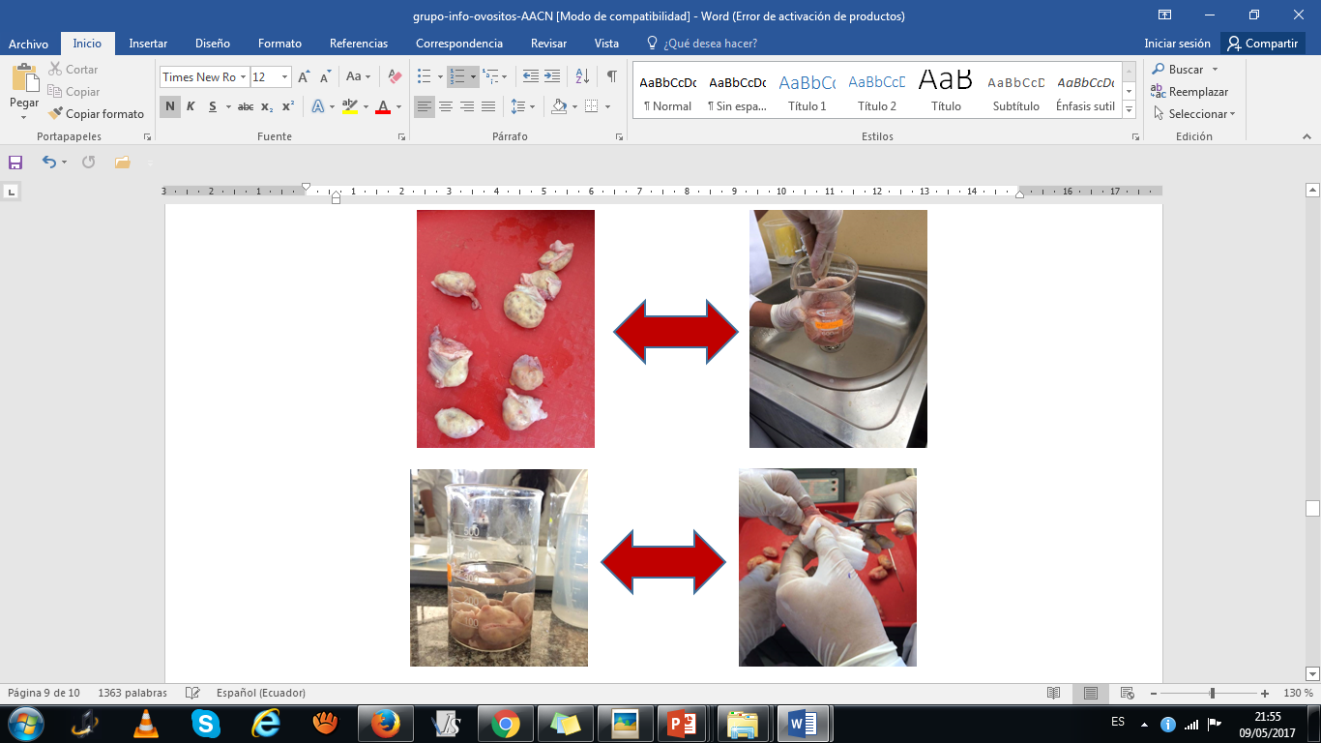
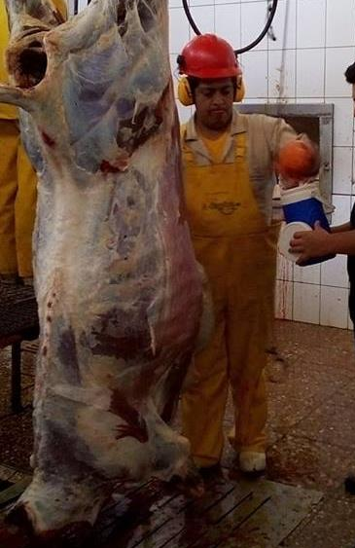
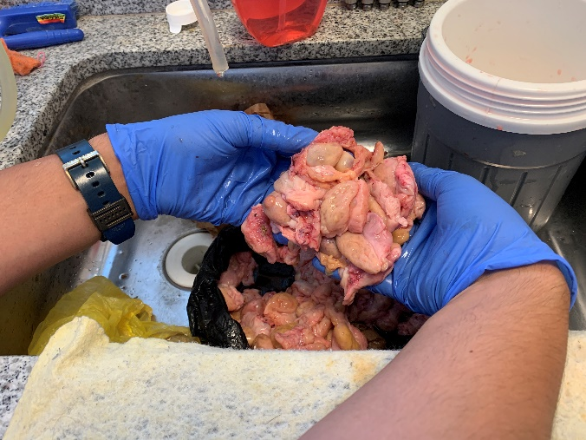
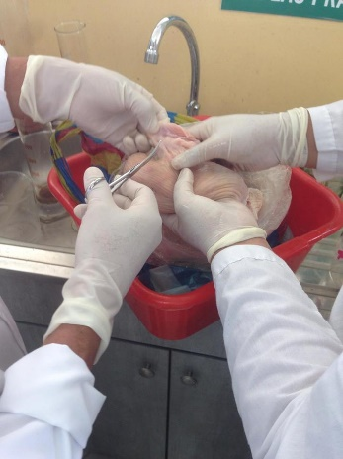

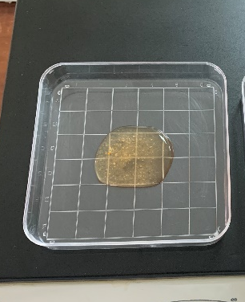
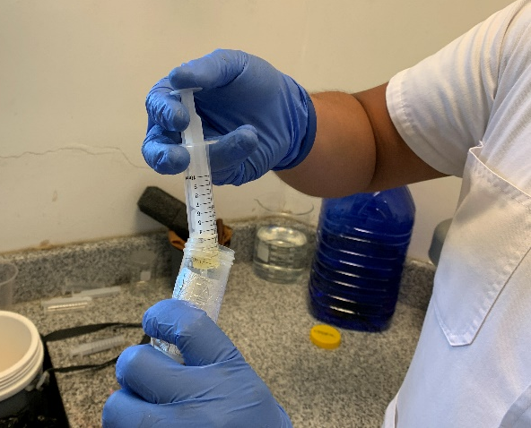
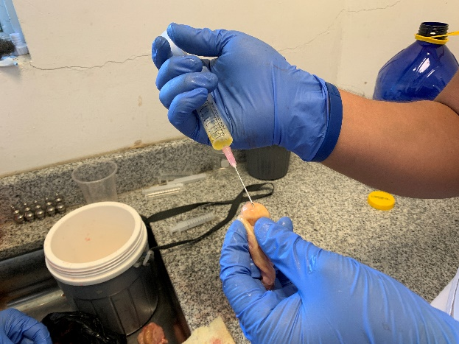
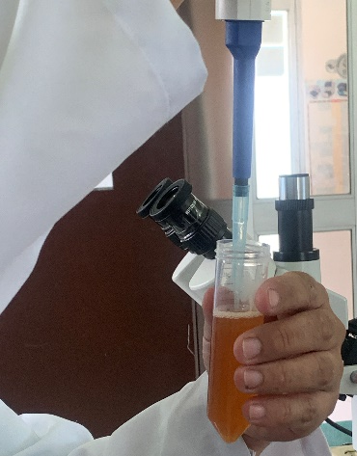
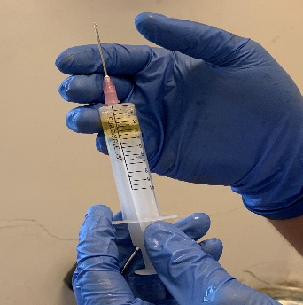
Obtención y transporte de ovarios post morten para recuperación de ovocitos
Limpieza con solución salina estéril
Tiempo no mayor a dos horas
35-37°C
Eliminación tejido adyacente
Recolección en tubo falcón con medio TALP-H
Decantar 10-15 mim
Punción folicular
Aguja 18G
Extracción del Pellet

Slide 11
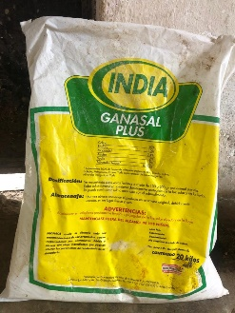
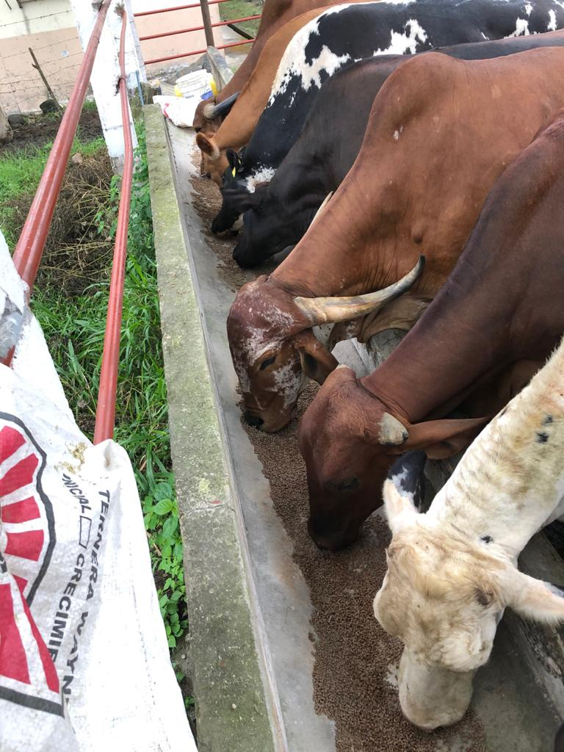
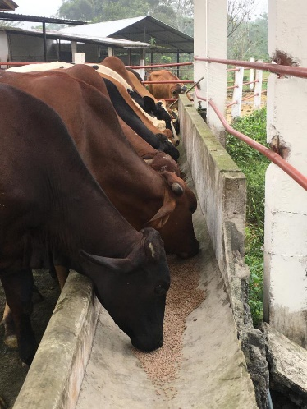
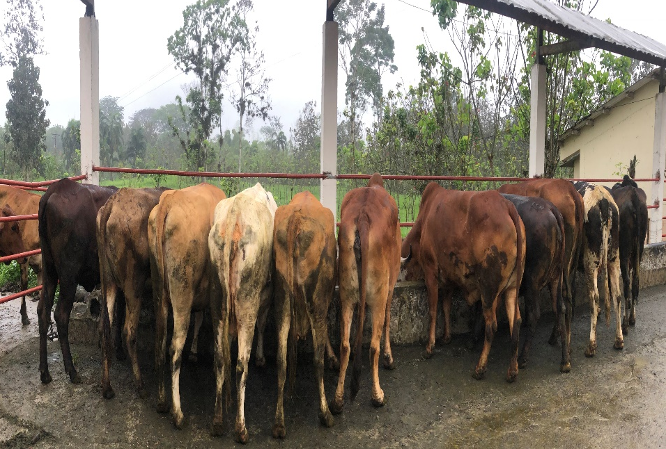
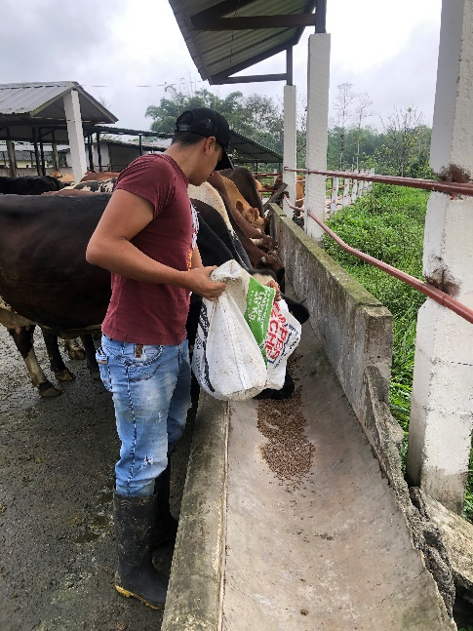
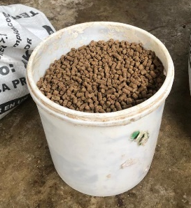
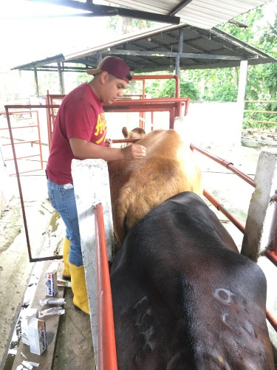
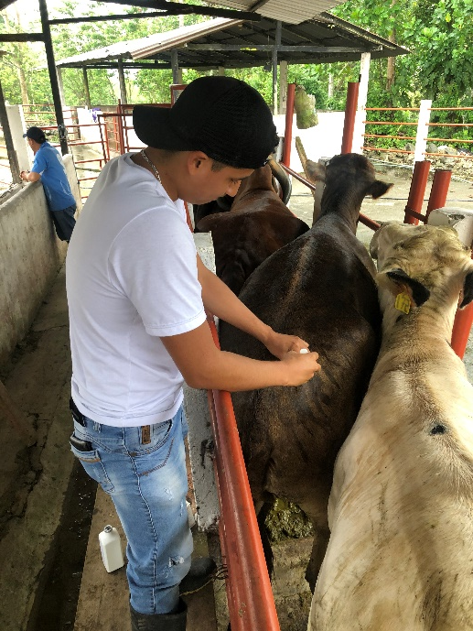
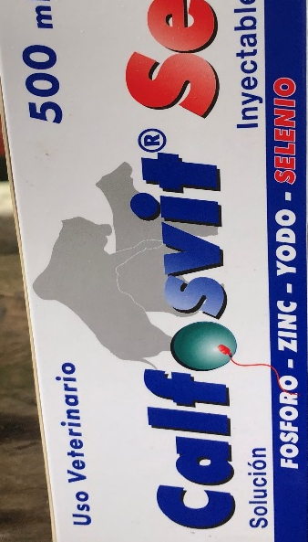
Preparación de donantes
Selección de 15 donantes de considerable valor genético
Sumistracion de 150gr (sales minerales)
Balanceado 2 kg/animal
Calfosvit 20ml/animal
Esto se realiza con la finalidad de estimular y aumentar el desarrollo folicular

Slide 12
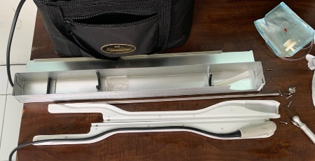
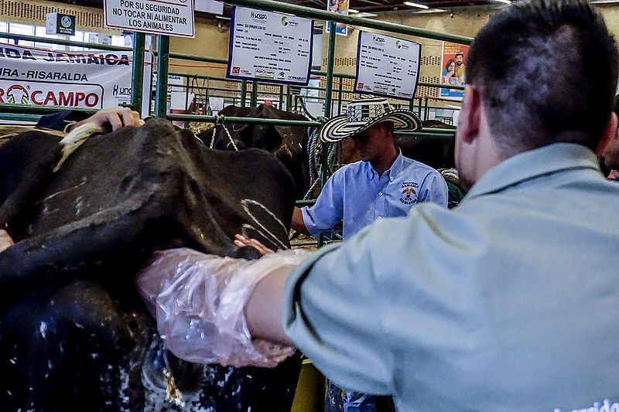
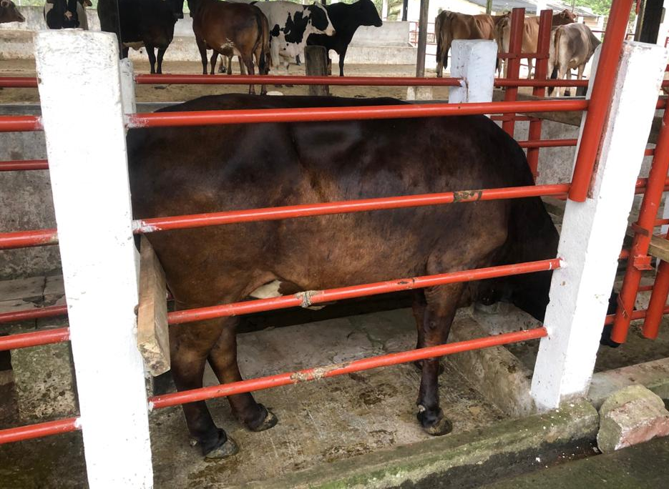
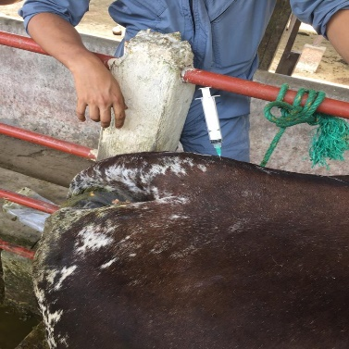
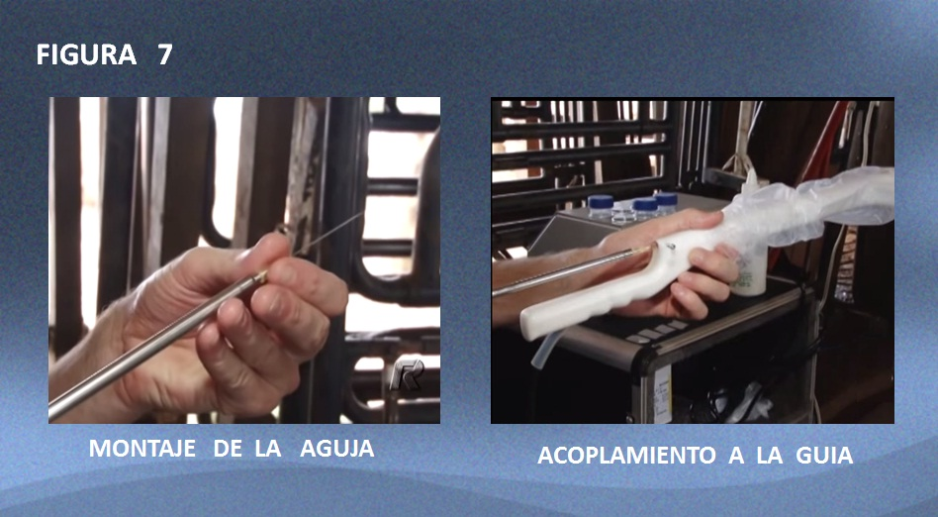
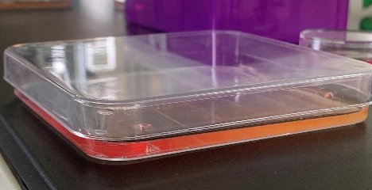
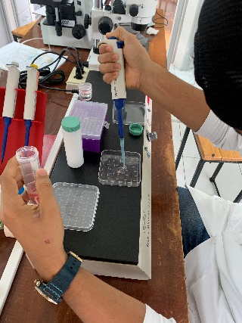
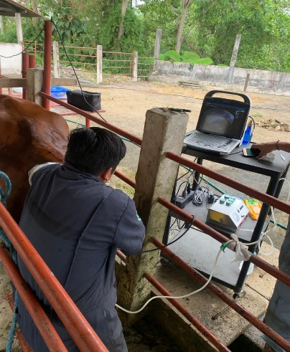
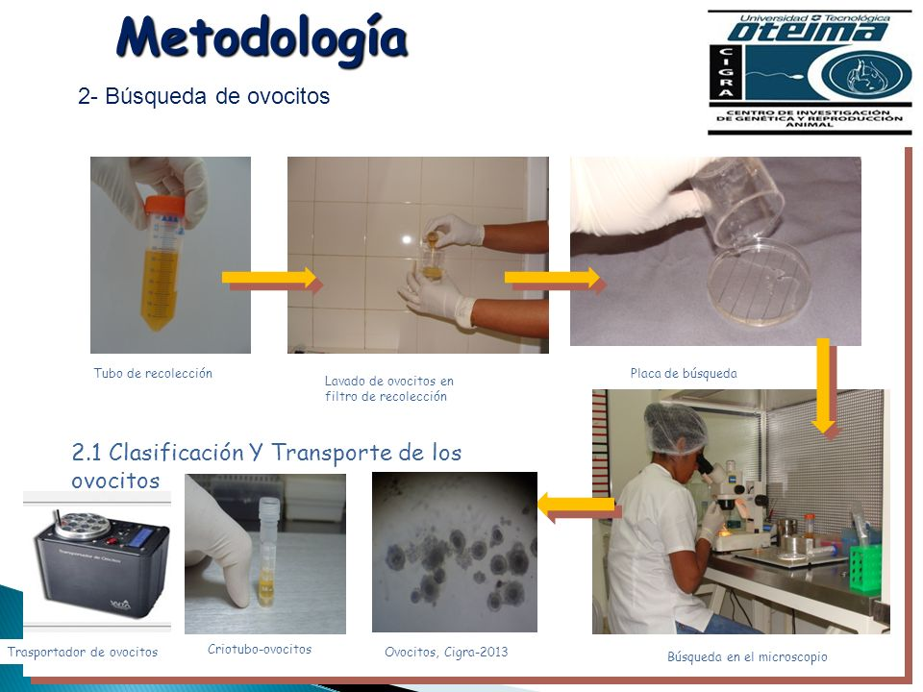
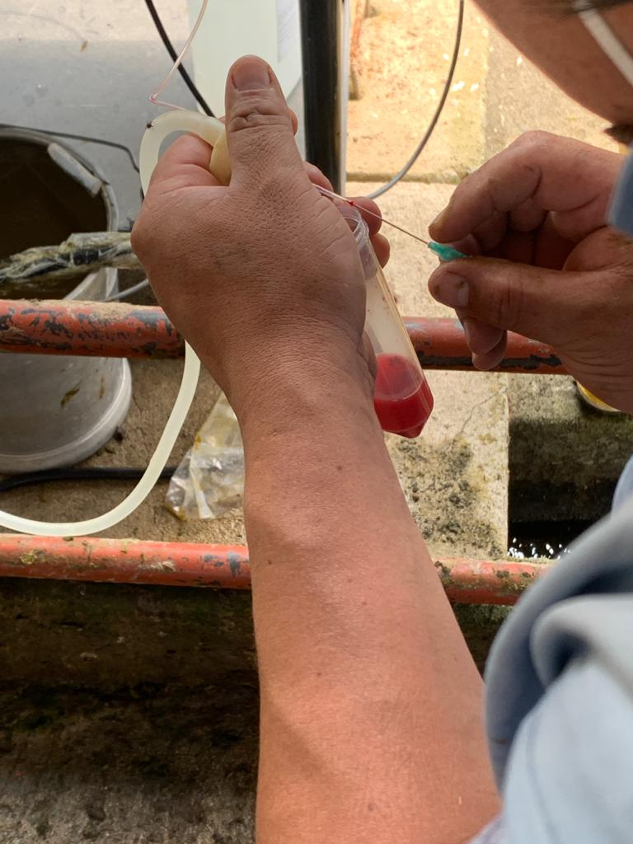

Obtención de ovocitos en Reproductoras Girolando
Evacuación de fecas
Procede a ingresar a la manga o potro
Anestésico
(Lidocaína 2%)
Calibración de equipo para OPU
Decantar y proceder a búsqueda
Filtrado de residuo
Líquido folicular
SFB + heparina
Aguja 20G
Presión: 80-90 mmHg
Aspiración folicular técnica recto vaginal

Slide 13







Búsqueda y captura de ovocitos
2 ml TAlP-H
+ Liquido folicular
Búsqueda
Selección de ovocitos
Clasificación de ovocitos
MIV (Maduración in vitro)
Incubadora
(37°C; 94% Humedad; 6% CO₂) durante 20 horas
15-20 ovocitos en cada microgota de 100 ul
B (Intermedios)
C (Malos)
A (Buenos)

Slide 14








FIV (Fertilización in vitro)
Descongelamiento de pajuelas
Baño maría 37°C/30 s
Descongelamiento de pajuelas
Baño maría 37°C/30 s

Slide 15









CIV (Cultivo in vitro)
Microgotas SOF 80ul gaseadas /20mim
20-25 posibles cigotos
Lavado con 3 ml TAlP-H
Identificación de cigotos
Incubadora
(37°C; 94% Humedad; 6% CO₂) durante 7 dias
Bombona con CO2

Slide 16


Variables
  La clasificación se realiza según la tabla de escala:
  A-buenos, B-Intermedios, C-Malos.(Janke, West, & Youngs, 2015)
Clasificación de ovocitos
El CIV con una duración de 7 días (Post-inseminacion), al cuarto día se realizó el recambio del medio SOF y se examinaron las gotas y se separaron los embriones de los ovocitos o cigotos no divididos
Fecundación de ovocitos
  Se determino el estado y la calidad de los ovocitos, marcada por el IETS, obtenida de la investigación de (Janke, West, & Youngs, 2015).
Clivaje de ovocitos

Slide 17

RESULTADOS Y DISCUSIONES
Clasificación de la calidad de ovocitos
 | Aspiración Folicular | % | OPU | %
Ovocitos recuperados | 708 |  | 190
Clasificacion | 507 | 71,6 | 110 | 57,9
Alvarado (2017), sobre la calidad de ovocitos provenientes de vacas de matadero y criollas, obtuvo una tasa de recuperación de 67,2% mediante la aspiración folicular y 55,7% OPU
Según Cutini, Teruel, & Cabodevilla (2000), considera que los ovocitos de grado A y B poseen un elevado potencial para el desarrollo de los posibles cigotos en la fertilización in vitro

Slide 18
Clasificación de la calidad de ovocitos
Hashimoto, y otros (1999), reconoce que un mayor porcentaje de embriones producidos de ovocitos colectados de ovarios de matadero
Baruselli, y otros (2012), estos factores seria de aspecto técnicos como el tipo de equipo utilizado, experiencia del operador, el diámetro de la aguja, presión de vacío de aspiración

Slide 19

Clasificación de la calidad de ovocitos
Prendes, y otros (2002), menciona que el incremento de la presión de vacío aumenta el número de ovocitos inviables
Alvarado & Samillán (2016), donde obtuvieron 33,7% de ovocitos malos OPU, autor trabajo con una presión de vacío de -36 a -49 mm de Hg

Slide 20


Fecundación de Ovocitos
Fernández, Díaz, & Muñoz (2007), 73,3% de 544 ovocitos que seleccionaron, logrando fertilizar 399 ovocitos
Arav (2001), señala la necesidad de obtener mayor número de ovocitos recolectados, ya que esta incrementaría la probabilidad de fecundación.
Arav (2001), que reporta una tasa de fertilización del 52%

Slide 21

Clivaje de cco´s
Lim, y otros, (2007), menciona que el factor de crecimiento epidermal (EGF), mejora la maduración nuclear y la tasa de clivaje, así como el desarrollo embrionario.
Keisher, (2004) deben presentar citoplasma homogéneo con granulaciones finas, de coloración marrón y completamente envueltos por varias capas de células del cúmulos dispuestas en forma compacta

Slide 22
 | Aspiracion Folicular | % | OPU | %
Ovocitos recuperados | 708 |  | 190
Clasificacion | 507 | 71,6 | 110 | 57,9
Fecundados | 396 | 78,1 | 87 | 79,1
Clivajes cco´s | 44 | 11,1 | 25 | 28,7
Karadjole et al. (2010) reportan una mayor tasa de embriones producidos con ovocitos derivados de OPU que con ovocitos de matadero
Hidalgo et al. (2002), el incremento de número de ovocitos inviables, posiblemente por la pérdida de células de los cúmulos que rodea al ovocito

Slide 23

Costo-Beneficio

Slide 24
CONCLUSIONES
Se logró una mayor recolección de ovocitos en ovarios de matadero, la técnica de recuperación ovocitaria OPU es repetible, además que permite reconocer el origen de los ovocitos, lo que no se puede hacer con los ovarios de matadero.
Los ovocitos fecundados independientemente de su procedencia, ovarios de matadero y reproductoras girolando y de su técnica de aspiración folicular, tienen similar tasa de fecundación sin diferencia significativa con 78,1 y 79,8%, es decir que la fecundación es controlada por su maduración in vitro de ovocitos y capacitación espermática que tenga el semen utilizado.
Los resultados demuestran que el clivaje no de penden de la técnica que se emplee en la recuperación de ovocitos, ya que existe una relación directa entre el desarrollo del ovocito y el número de capas de cúmulus que lo rodean, lo que permite que estos conserven su capacidad de progreso normal.

Slide 25
recomendaciones
Se recomienda que para OPU en reproductoras, realizar una estimulación y regulación hormonal para tener iguales crecimientos de folículos además de una suplementación alimenticia y de sales minerales con 3 meses de anticipación para punzar.
Calibrar la bomba al vacío y la guía con una presión adecuada para evitar que los ovocitos presenten perdida de cúmulos, además de utilizar agujas 20G para vacas y 18G para vaconas en la técnica OPU.
Se recomienda que los medio SOF, TALP.H y maduración se encuentren en los pH requeridos para tener un correcto desarrollo en la incubadora.
Se recomienda que los medio SOF, TALP.H y maduración se encuentren en los pH requeridos para tener un correcto desarrollo en la incubadora.

Slide 26

GRACIAS.

